Slide 1

数英小圆通
一个旨在为家长分担检查孩子数学作业、
有效辅导孩子英语学习的app
演讲人：黄舒静
Notes:
Title、speaker

Slide 2
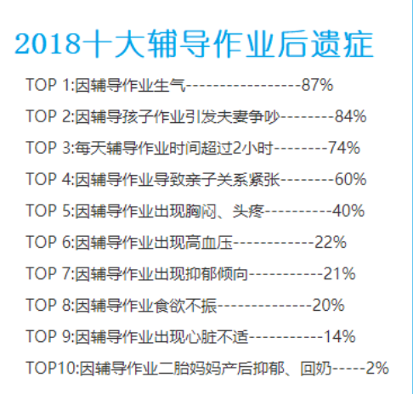
因辅导作业导致的生闷气、夫妻争吵、劳累过度、亲子关系紧张等问题非常普遍。
《2018年十大辅导作业“后遗症”》
Notes:
功能优先级

Slide 3
一款专注于检查作业、辅导英语学习的app
核心价值
帮助家长检查孩子的数学作业
帮助孩子学习英语发音
Notes:
目的、核心价值

Slide 4
痛点
劳累过度，检查作业需要花费大量时间
不是很确定单词发音
不是很确定单词文本译文
Notes:
功能优先级

Slide 5
优先级
OCR速算
语音合成
次优先级
文本翻译
Notes:
功能优先级

Slide 6
API—OCR速算API
识别图片
包括10种题型
支持口算、竖式、方程、脱式计算等
支持网络和本地图片（jpg、jpeg、png、bmp，不能大于4m）

Slide 7
API—语音合成
文本输入/图片输入
提取文本信息
语音合成
输出文本读音

Slide 8
API—文本翻译
文本输入/图片输入
提取文本信息
文本翻译
输出译文

Slide 9
API平台对比
对比 | 学而思——OCR速算 | 讯飞——拍照速算
使用效果 | 手写文字识别准确率高 | 手写文字识别准确率低
 | 识别数学单位准确 | 识别数学单位容易出错
 | 识别时间相对慢 | 识别时间快
性价比 | 每日限额100000 | 每日100000次限额，可申请提额

Slide 10
API平台对比
对比 | 百度AI——语音合成 | 讯飞——语音合成
使用效果 | 读音中掺杂其他音，略微不准确 | 读音较为准确，但需调整语速
 |  | 对于英文和特殊数字的处理有时候不准确
性价比 | 免费使用，调用量无限制 | 免费服务次数5万，有效期限90天，发音人的试用期限为添加后的15天内，500次/日

Slide 11
人工智能概率性
——速算OCR
采用了最新的深度学习算法和稳定的GPU框架,
显著提升了模型的识别精度和识别速度。
准确率高达98%
支持手写体、印刷体

Slide 12
人工智能概率性影响原因
手写文字潦草
由于识别错误，导致检查判断错误
网络出现异常

Slide 13
需求
节省时间检查孩子的作业，提高工作效率
输出单词读音
输出文本中文意思
Notes:
功能优先级

Slide 14
使用场景
场景一：李女士晚上下班，身心疲惫，但要检查孩子的作业，为了方便快捷，李女士打开数英小圆通，进入首页、点击拍照，确定照片后，软件很快返回了作业的检查情况。

Slide 15
使用场景
场景二：李女士晚上辅导孩子学习英语，但是有一个句子的中文意思，李女士有点理不通，于是李女士打开了数英小圆通，拍照确定后，软件很快返回了原文的译文。

Slide 16
使用场景
场景三：李女士晚上辅导孩子读英语课文，但是有几个单词，李女士有点混淆了，于是李女士打开了数英小圆通，输入单词查询，很快便返回了单词的读音。

Slide 17
AI加值
学而思—OCR速算
主要
拍照/上传照片
用户确定图片后，软件通过识别对比，分析结果的正确性
OCR速算的加值

Slide 18
AI加值
百度AI—语音合成
主要
在读音查询首页，用户输入文本图片或是文字输入，返回文本的读音
语音合成的加值

Slide 19
AI加值
百度AI—文本翻译
次要
在翻译页面中，用户文本照片或是文字输入，从而获取文本的翻译
文本翻译的加值

Slide 20
产品可行性
用户需求明显且用户群体大
市场未来需求趋势在逐步增长
目前已有的API可实现数英小圆通的功能
API可免费调用，额度较大，成本低

